Slide 1
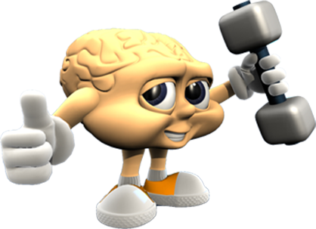
Quem Sabe Sabe!
Pastoral Estudantil APV
05
Notes:
www.4tons.com
Pr. Marcelo Augusto de Carvalho
05
21/11/2012
1- TODAS AS TURMAS CONTRA SI: do 6 ao 3 do Médio competirão entre si. Assim nunca contarão aos outros as perguntas.
2- CADA TURMA COM 4 PLACAS NA MÃO DO REPRESENTANTE DE CLASSE. Eles lêem a pergunta em silêncio, as opções e juntos decidem pela resposta em 30 segundos.
3- LEVANTAR AS PLACAS AO MESMO TEMPO: isto evita que um copie do outro a resposta.
4- VOCÊ MARCA NO GABARITO A RESPOSTA DE CADA TURMA E GUARDA CONSIGO A PONTUAÇÃO DE CADA DIA. É ACUMULATIVA.
5- DEPOIS DÁ A RESPOSTA CERTA NO SLIDE SEGUINTE.
6- PRÊMIOS: bombom pra turma que ganhou naquele dia, e uma sorvetada pra quem ganhou no semestre todo.

Slide 2
Quem Sabe Sabe!
Pastoral Estudantil APV
Regras

Slide 3
Regras
Ler as perguntas em silêncio
Pensar e responder em conjunto
Levantar as placas todas as turmas no mesmo momento
Quem somar mais pontos da semana, brinde!
Quem somar mais pontos no semestre...
Barulho demais = -1

Slide 4
Quem Sabe Sabe!
Pastoral Estudantil APV
Placar

Slide 5
Placar
6A
6B
7A
7B
8A
8B
9A
9B
1A
1B
2A
3A

Slide 6
1
Autor do concerto para violino e orquestra AS QUATRO ESTAÇÕES?

Slide 7
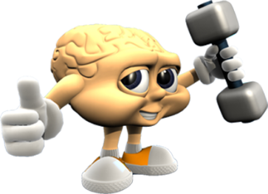
Tchaikovsky
Mozart
Bach
Vivaldi

Slide 8
Resposta
Tchaikovsky
Mozart
Bach
Vivaldi

Slide 9
2
Presidente americano que renunciou pelo escândalo “Watergate”?

Slide 10
Lincoln
Roosevelt
Bill Clinton
Richard Nixon

Slide 11
Resposta
Lincoln
Roosevelt
Bill Clinton
Richard Nixon

Slide 12
3
Em que capital brasileira fica a famosa praia de ITAPUÃ?

Slide 13
Salvador
Natal
Rio de Janeiro
Florianópolis

Slide 14
Resposta
Salvador
Natal
Rio de Janeiro
Florianópolis

Slide 15
4
Montanha mais alta do Brasil?

Slide 16
Pico da Bandeira
Pico da Neblina
31 de março
Cristo Redentor

Slide 17
Resposta
Pico da Bandeira
Pico da Neblina
31 de março
Cristo Redentor

Slide 18
5
Espaçonave que levou os primeiros astronautas que pousaram na lua?

Slide 19
Saturno
Atlantis
Apollo 11
Challenger

Slide 20
Resposta
Saturno
Atlantis
Apollo 11
Challenger

Slide 21
6
Nome do médico que descobriu a Penicilina?

Slide 22
Alexander Granbell
Zerbini
Oswaldo Cruz
Alexander Fleming

Slide 23
Resposta
Alexander Granbell
Zerbini
Oswaldo Cruz
Alexander Fleming

Slide 24
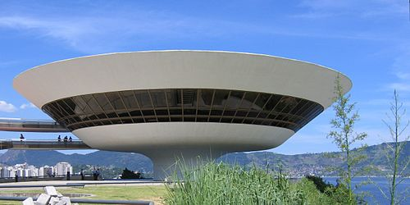
7
Em que cidade brasileira está este museu?

Slide 25
Rio de Janeiro
Petrópolis
Salvad0r
Niterói

Slide 26
Resposta
Rio de Janeiro
Petrópolis
Salvad0r
Niterói

Slide 27
8
Perto de que capital brasileira passa o trópico de Capricórnio?

Slide 28
Rio de Janeiro
Vitória
São Paulo
Belo Horizonte

Slide 29
Resposta
Rio de Janeiro
Vitória
São Paulo
Belo Horizonte

Slide 30
9
Capital da Suécia?

Slide 31
A Oslo
B Estocolmo
C Kopenhagen
D Nurk

Slide 32
Resposta
A Oslo
B Estocolmo
C Kopenhagen
D Nurk

Slide 33
10
Data da Proclamação da República no Brasil.

Slide 34
A 15/11/1889
B 07/09/1822
C 15/11/1899
D 13/05/1888

Slide 35
Resposta
A 15/11/1889
B 07/09/1822
C 15/11/1899
D 13/05/1888

Slide 36
11
“Pai” de Pinóquio?

Slide 37
A Garibaldi
B Zeferino
C Geppetto
D Descártes

Slide 38
Resposta
A Garibaldi
B Zeferino
C Geppetto
D Descártes

Slide 39
12
Rei israelita que sacrificou seus filhos queimando-os ao deus Moloque.

Slide 40
A Acabe
B Jeroboão
C Zedequias
D Manassés

Slide 41
Resposta
A Acabe
B Jeroboão
C Zedequias
D Manassés

Slide 42
13
Compositor da famosa obra “Jesus Alegria dos Homens”?

Slide 43
A Wagner
B Mozart
C Bach
D Beethoven

Slide 44
Resposta
A Wagner
B Mozart
C Bach
D Beethoven

Slide 45
14
Prédio sede do Departamento de Defesa dos EUA?

Slide 46
A World Trade Center
B Pentágono
C Empire State
D Capitólio

Slide 47
Resposta
A World Trade Center
B Pentágono
C Empire State
D Capitólio

Slide 48
15
Dedo da mão onde geralmente colocamos a aliança?

Slide 49
A Médio
B Indicador
C Anular
D Mindinho

Slide 50
Resposta
A Médio
B Indicador
C Anular
D Mindinho

Slide 51
16
Esposa de Moisés, o grande libertador dos Hebreus?

Slide 52
A Zípora
B Léa
C Raquel
D Mical

Slide 53
Resposta
A Zípora
B Léa
C Raquel
D Mical

Slide 54
17
Principal rio da cidade de Recife?
Notes:
Marylin Monrooe

Slide 55
A Capibaribe
B São Francisco
C Solimões
D Caxadá

Slide 56
Resposta
A Capibaribe
B São Francisco
C Solimões
D Caxadá

Slide 57
18
Identidade secreta do personagem BATMAN?

Slide 58
A Adam West
B Bruce Wayne
C Dick Grayson
D Bill Jensen

Slide 59
Resposta
A Adam West
B Bruce Wayne
C Dick Grayson
D Bill Jensen

Slide 60
19
Irmão mais velho de José, personagem bíblico, filho de Jacó?

Slide 61
A Simeão
B Levi
C Judá
D Rúben

Slide 62
Resposta
A Simeão
B Levi
C Judá
D Rúben

Slide 63
20
O que significa a sigla DETRAN?

Slide 64
A Departamento Estadual de Trânsito
B Departamento de Transito Nacional
C Departamento de Trânsito Terrestre
D Agência Reguladora do Trânsito

Slide 65
Resposta
A Departamento Estadual de Trânsito
B Departamento de Transito Nacional
C Departamento de Trânsito Terrestre
D Agência Reguladora do Trânsito

Slide 66
21
Dia nacional da árvore?

Slide 67
A 19 de agosto
B 21 de setembro
C 23 de setembro
D 22 de março

Slide 68
Resposta
A 19 de agosto
B 21 de setembro
C 23 de setembro
D 22 de março

Slide 69
22
Nome verdadeiro da ponte RIO-NITERÓI?

Slide 70
A Presidente Médici
B Presidente Juscelino Kubitschek
C Presidente Costa e Silva
D Presidente Getúlio Vargas

Slide 71
Resposta
A Presidente Médici
B Presidente Juscelino Kubitschek
C Presidente Costa e Silva
D Presidente Getúlio Vargas

Slide 72
23
Ano em que Brasília passou a ser a capital do Brasil?

Slide 73
A 1964
B 1960
C 1961
D 1969

Slide 74
Resposta
A 1964
B 1960
C 1961
D 1969

Slide 75
24
Tio da Rainha Ester que a criou como filha?

Slide 76
A Simeão
B Merodaque
C Mardoqueu
D Hamã

Slide 77
Resposta
A Simeão
B Merodaque
C Mardoqueu
D Hamã

Slide 78
25
Primeiro satélite artificial lançado pelo homem para orbitar sobre a Terra?

Slide 79
A Moscovo
B Soyuz
C Korabl
D Sputnik

Slide 80
Resposta
A Moscovo
B Soyuz
C Korabl
D Sputnik

Slide 81
26
Capital de Minas Gerais antes de Belo Horizonte?

Slide 82
A São João Del Rei
B Uberlândia
C Ouro Preto
D Mariana

Slide 83
Resposta
A São João Del Rei
B Uberlândia
C Ouro Preto
D Mariana

Slide 84
27
Capital da Índia?

Slide 85
A Nova Délhi
B Bombaim
C Calcutá
D Meca

Slide 86
Resposta
A Nova Délhi
B Bombaim
C Calcutá
D Meca

Slide 87
28
Discípulo de Jesus que lhe pediu: “Mestre, mostra-nos o Pai”?

Slide 88
A Tomé
B Pedro
C Tiago
D Felipe

Slide 89
Resposta
A Tomé
B Pedro
C Tiago
D Felipe

Slide 90
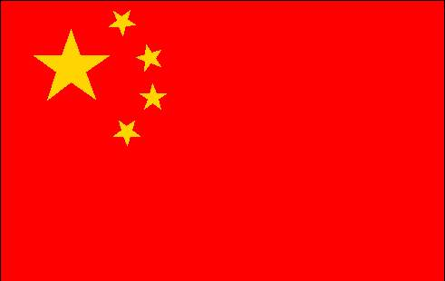
29
A que país esta bandeira representa?

Slide 91
A União Soviética
B Coréia do Sul
C China
D Taiwan

Slide 92
Resposta
A União Soviética
B Coréia do Sul
C China
D Taiwan

Slide 93
30
Qual é o coletivo de camelos?

Slide 94
A Rebanho
B Cáfila
C Manada
D Vara

Slide 95
Resposta
A Rebanho
B Cáfila
C Manada
D Vara

